Slide 1
第二节 边缘分布
一、边缘分布函数
二、离散型随机变量的边缘分布律
三、连续型随机变量的边缘分布
四、随机变量的独立性

Slide 2





一、边缘分布函数

Slide 3
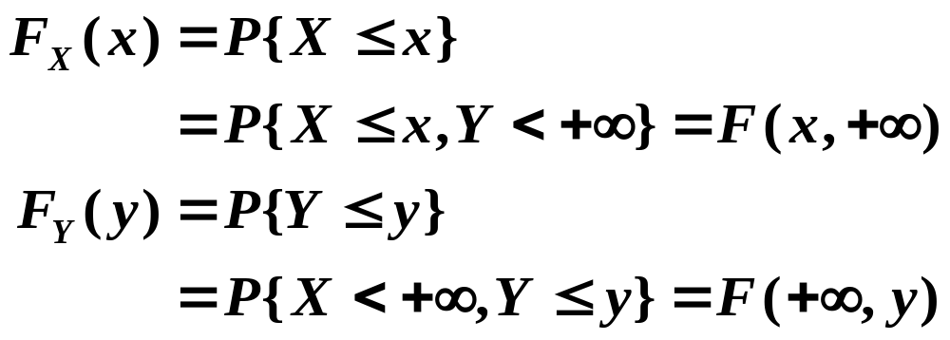
定义：设( X , Y )的分布函数为F(x , y )
分别称为( X，Y)关于X和Y的边缘分布函数。

Slide 4
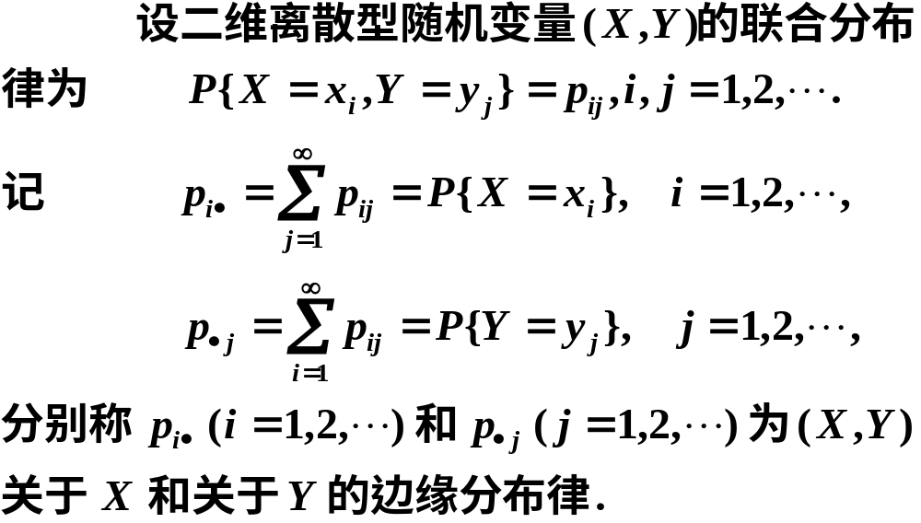

二、离散型随机变量的边缘分布律

Slide 5










Slide 6
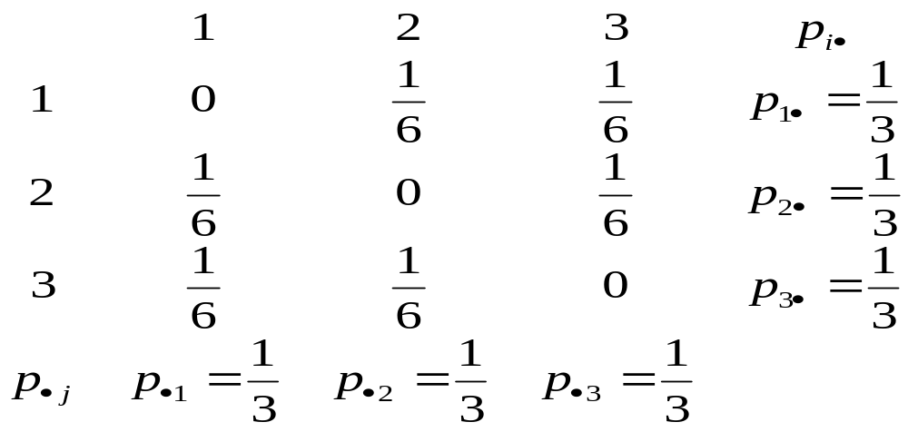
例1 设袋中装有分别标有号码1,2,3的三个球,从中随机取一球,不放回袋中,再随机取一球,用X,Y分别表示第一次,第二次取得的球上的号码。试求 (X, Y)的联合分布及边缘分布。
解：
联合分布律及边缘分布律为
Y
X

Slide 7
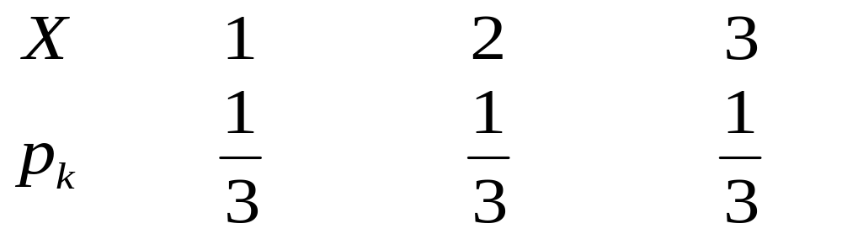
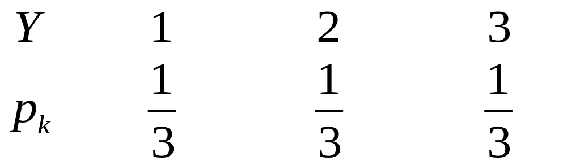
关于X的边缘分布为
关于Y的边缘分布为

Slide 8
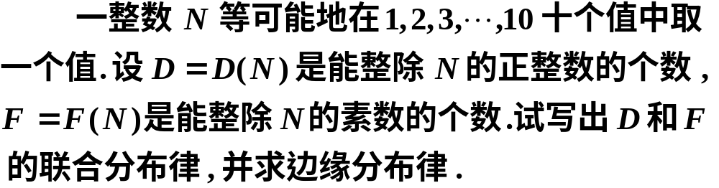







例2
解
样本点

Slide 9
















Slide 10
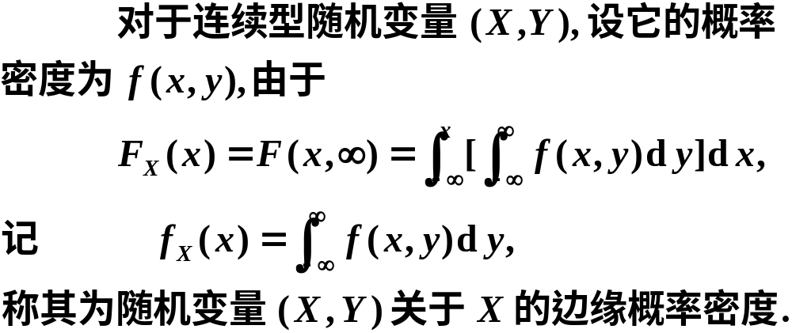
三、连续型随机变量的边缘分布

Slide 11
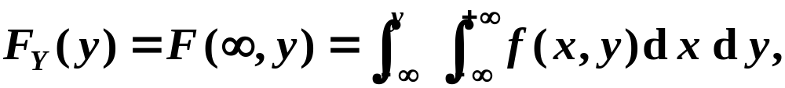

同理可得 Y 的边缘分布函数
Y 的边缘概率密度.

Slide 12
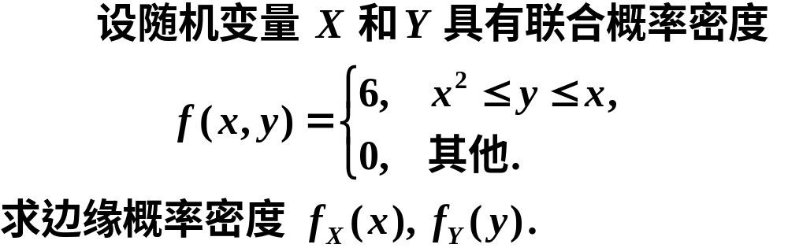










例3
解

Slide 13


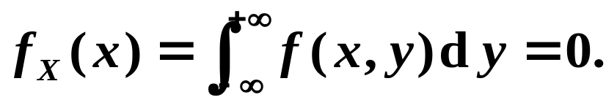


Slide 14


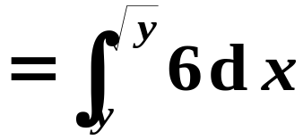

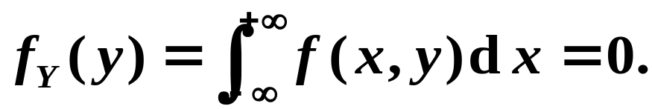

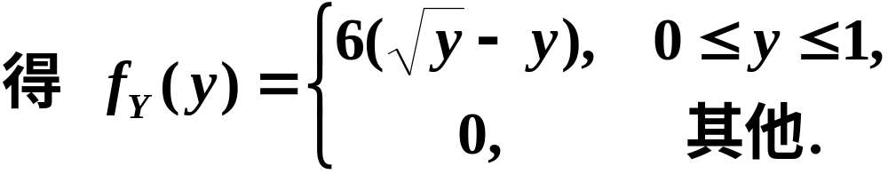

Slide 15
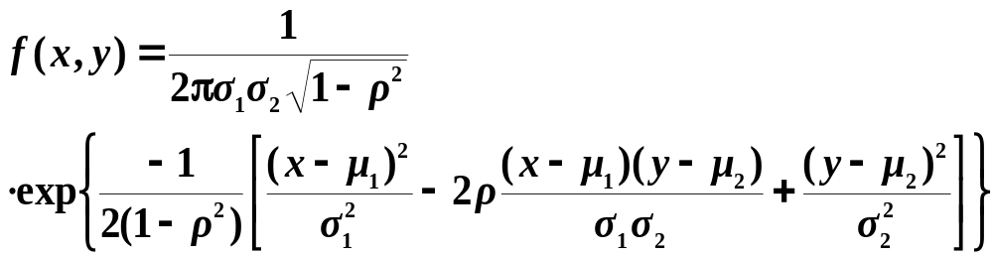
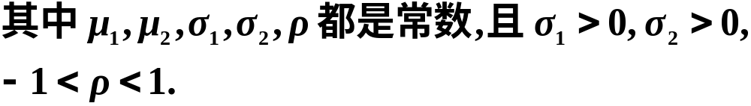
例4

Slide 16
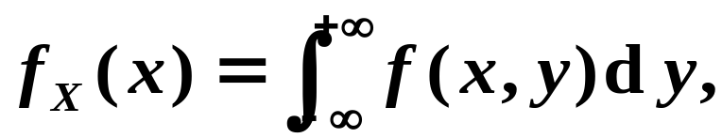
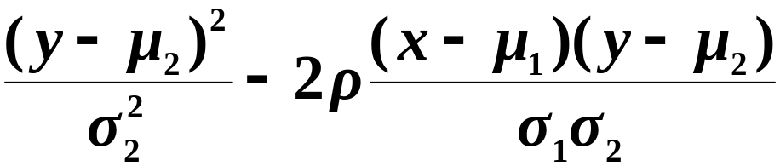
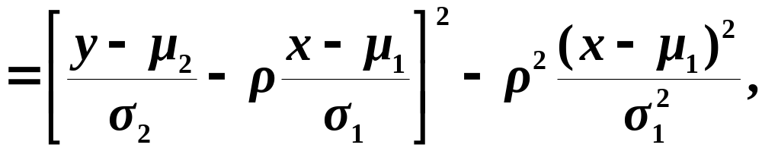
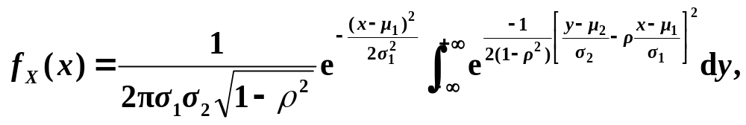
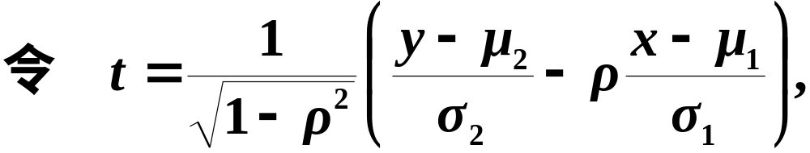
解
由于
于是

Slide 17
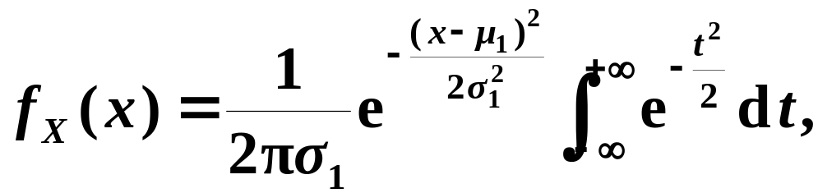
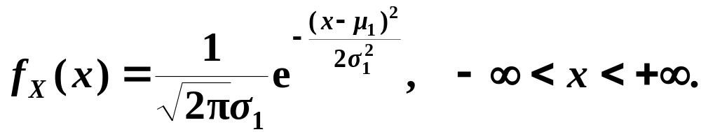
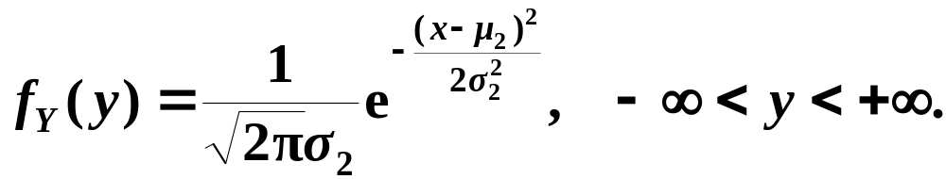

则有
即
同理可得
二维正态分布的两个边缘分布都是一维正态分布,

Slide 18
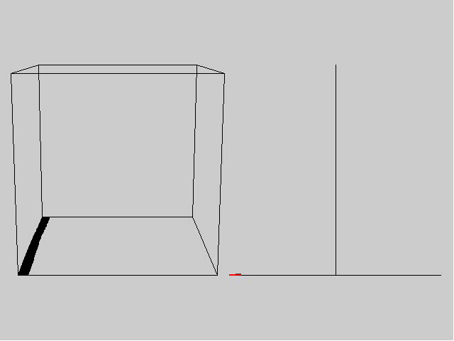
二维正态分布和其边缘分布的关系
单击图形播放/暂停 ESC键退出

Slide 19
联合分布与边缘分布有何关系？
一般地：
确定
联合分布
边缘分布
不一定

Slide 20
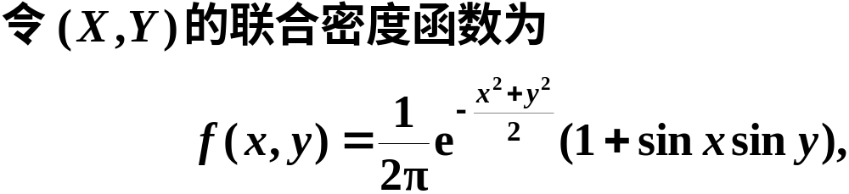
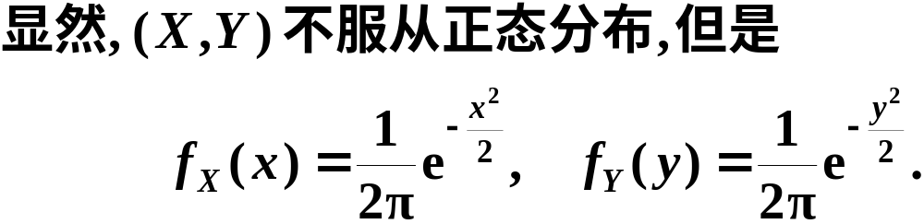
因此边缘分布均为正态分布的随机变量,其联合分布不一定是二维正态分布.

Slide 21
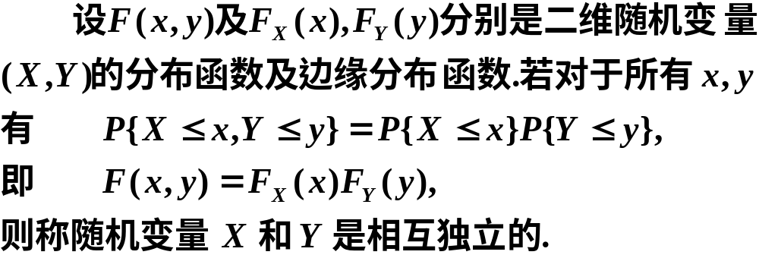
四、随机变量的相互独立性
1.定义

Slide 22



2.说明
(1) 若离散型随机变量 ( X,Y )的联合分布律为

Slide 23







Slide 24
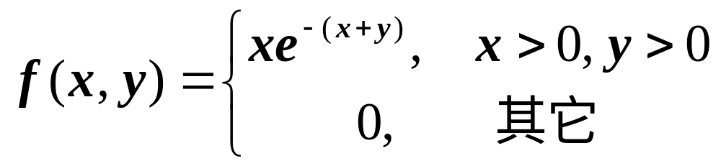
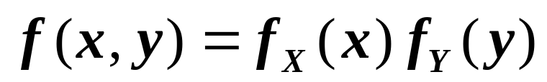
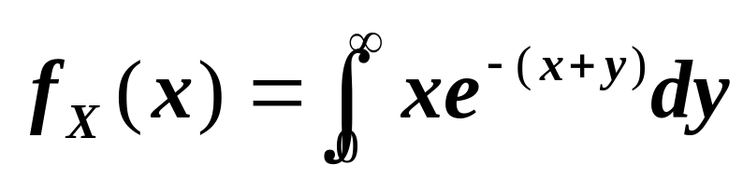
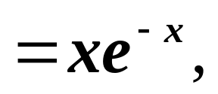
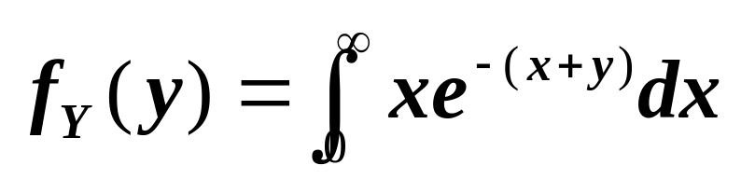
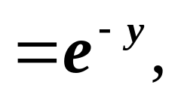
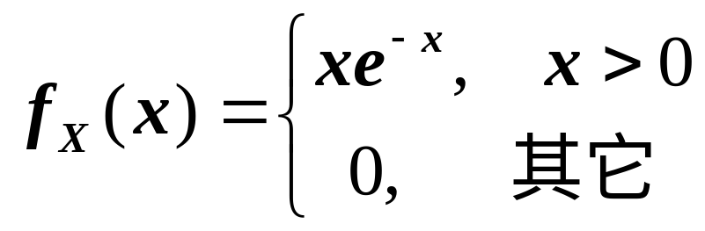
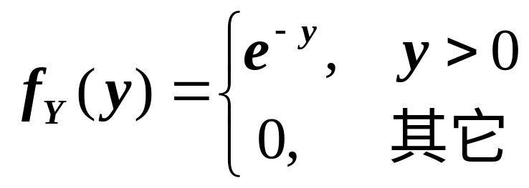
例5 设(X,Y)的概率密度为
对一切x, y, 均有：
故X,Y 独立
问X和Y是否独立？
解：
x>0
y >0
即：

Slide 25
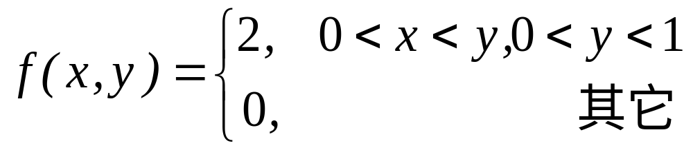
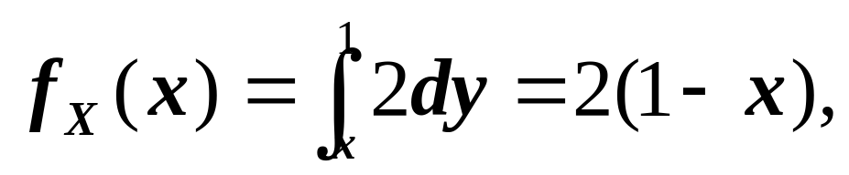
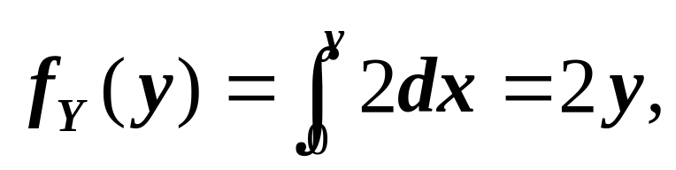
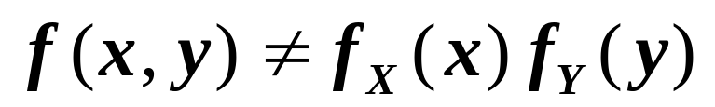
若(X,Y)的概率密度为
情况又怎样？
解：
0<x<1
0<y<1
由于存在面积不为0的区域，
故X和Y不独立 .

Slide 26


例6 甲乙两人约定中午12时30分在某地会面.如果甲来到的时间在12:15到12:45之间是均匀分布. 乙独立地到达,而且到达时间在12:00到13:00之间是均匀分布. 试求先到的人等待另一人到达的时间不超过5分钟的概率. 又甲先到的概率是多少？
解: 设X为甲到达时刻,Y为乙到达时刻
以12时为起点,以分为单位,依题意,
X~U(15,45), Y~U(0,60)

Slide 27
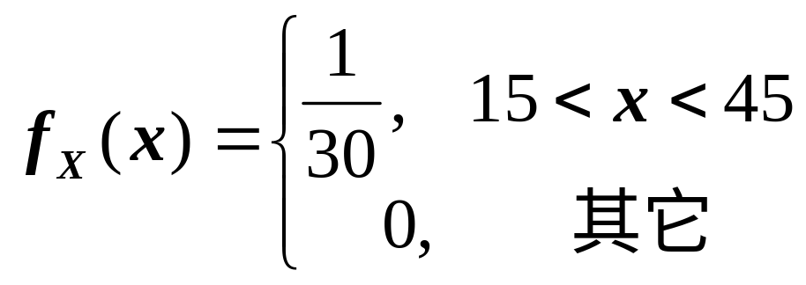
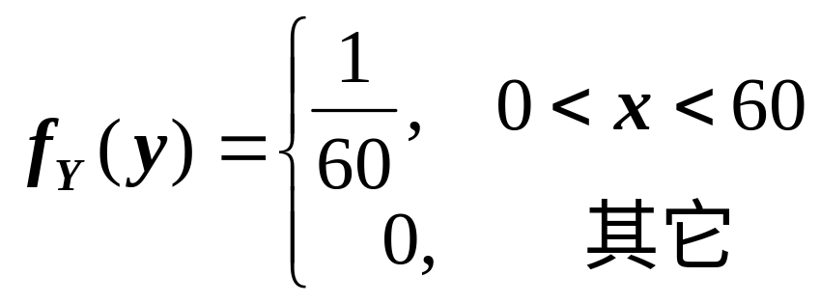
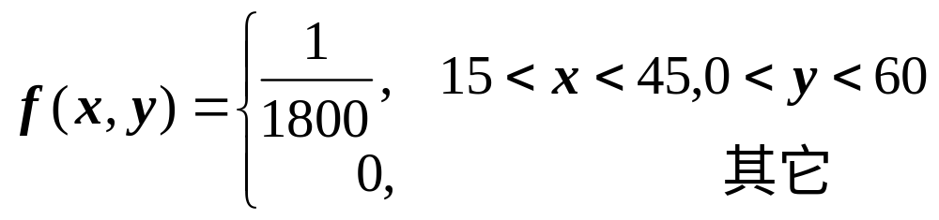

解: 设X为甲到达时刻， Y为乙到达时刻
以12时为起点，以分为单位，依题意，
X~U(15,45), Y~U(0,60)
先到的人等待另一人
到达的时间不超过5分钟
的概率
由独立性
甲先到
的概率
所求为P( |X-Y | 5) 及P(X<Y)

Slide 28






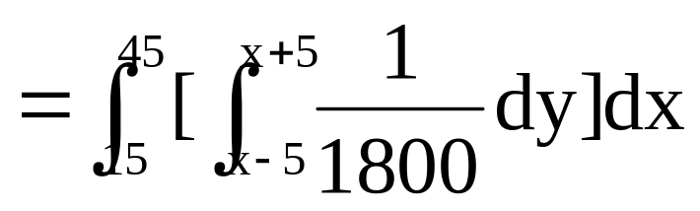






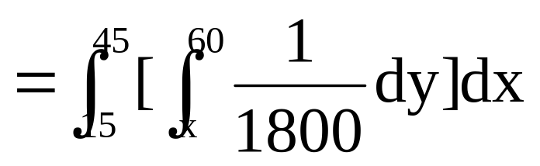

解一：
P(| X-Y| 5)
=P( -5< X -Y <5)
=1/6
P(X<Y)
=1/2

Slide 29
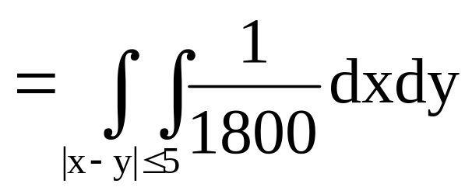
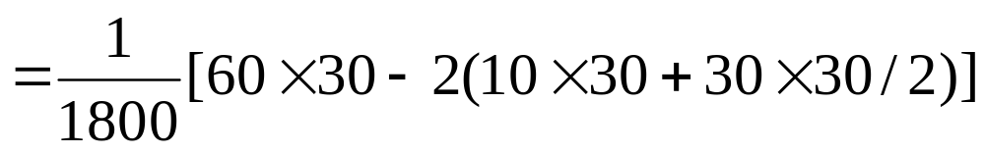
解二：
P(| X-Y| 5)
=1/6
被积函数为常数，
直接求面积
P(X <Y)
=P(X >Y)
=1/2

Slide 30

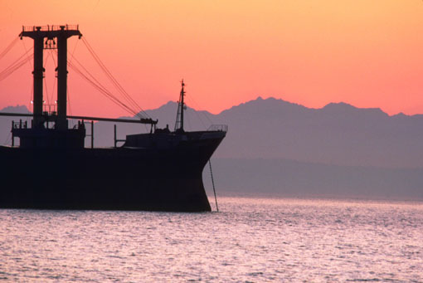
类似的问题如：
甲、乙两船同日欲靠同一码头，设两船各自独立地到达，并且每艘船在一昼夜间到达是等可能的 . 若甲船需停泊1小时，乙船需停泊2小时，而该码头只能停泊一艘船，试求其中一艘船要等待码头空出的概率.

Slide 31
把长度为a的线段在任意两点折断成为三线段，求它们可以构成三角形的概率.
长度为a

Slide 32












例7 设两个独立的随机变量 X 与Y 的分布律为
求随机变量 ( X, Y ) 的分布律.
解
因为 X 与 Y 相互独立,
所以

Slide 33













Slide 34
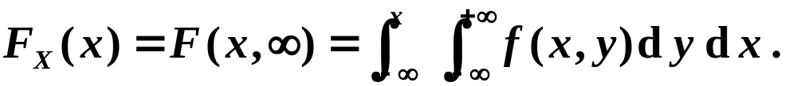
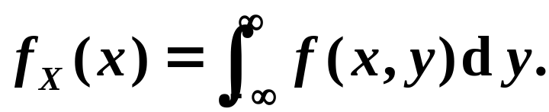

小结
联合分布
边缘分布

Slide 35
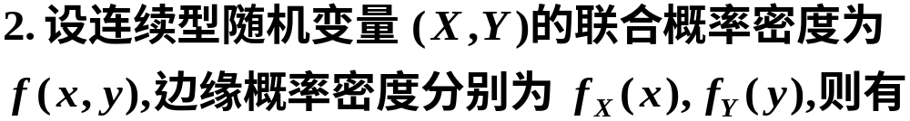
1. 若离散型随机变量 ( X,Y )的联合分布律为

